Slide 1
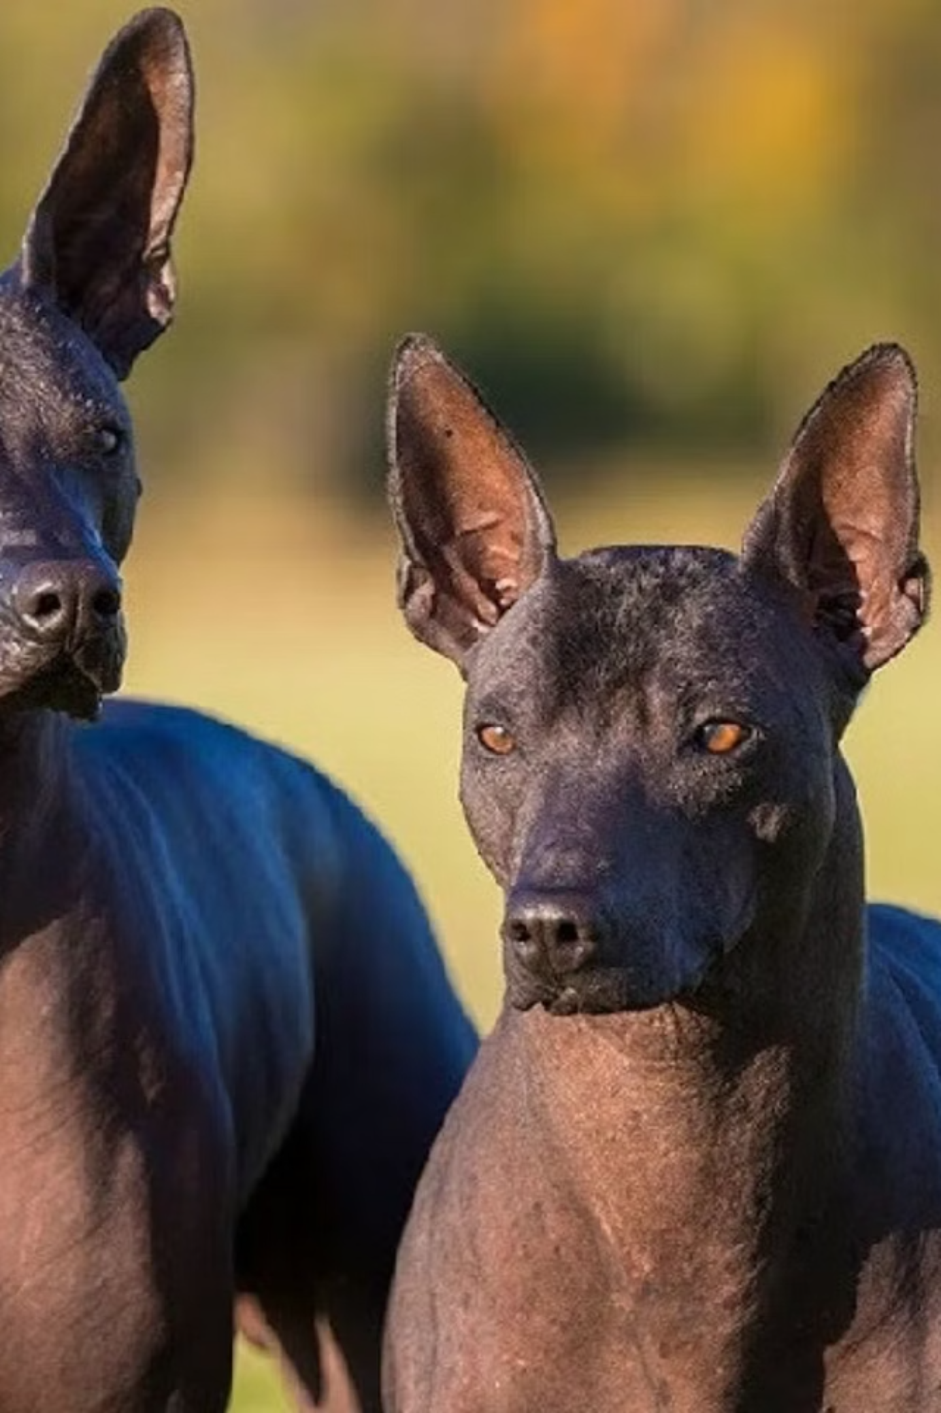
Xoloitzcuintli: Mexický naháč – Pes s tisíciletou historií
Objevte fascinující svět nejstaršího psího plemene na světě, které spojuje mystickou minulost s moderní přítomností. Xoloitzcuintli není jen pes – je to živoucí dědictví mexické kultury

Slide 2
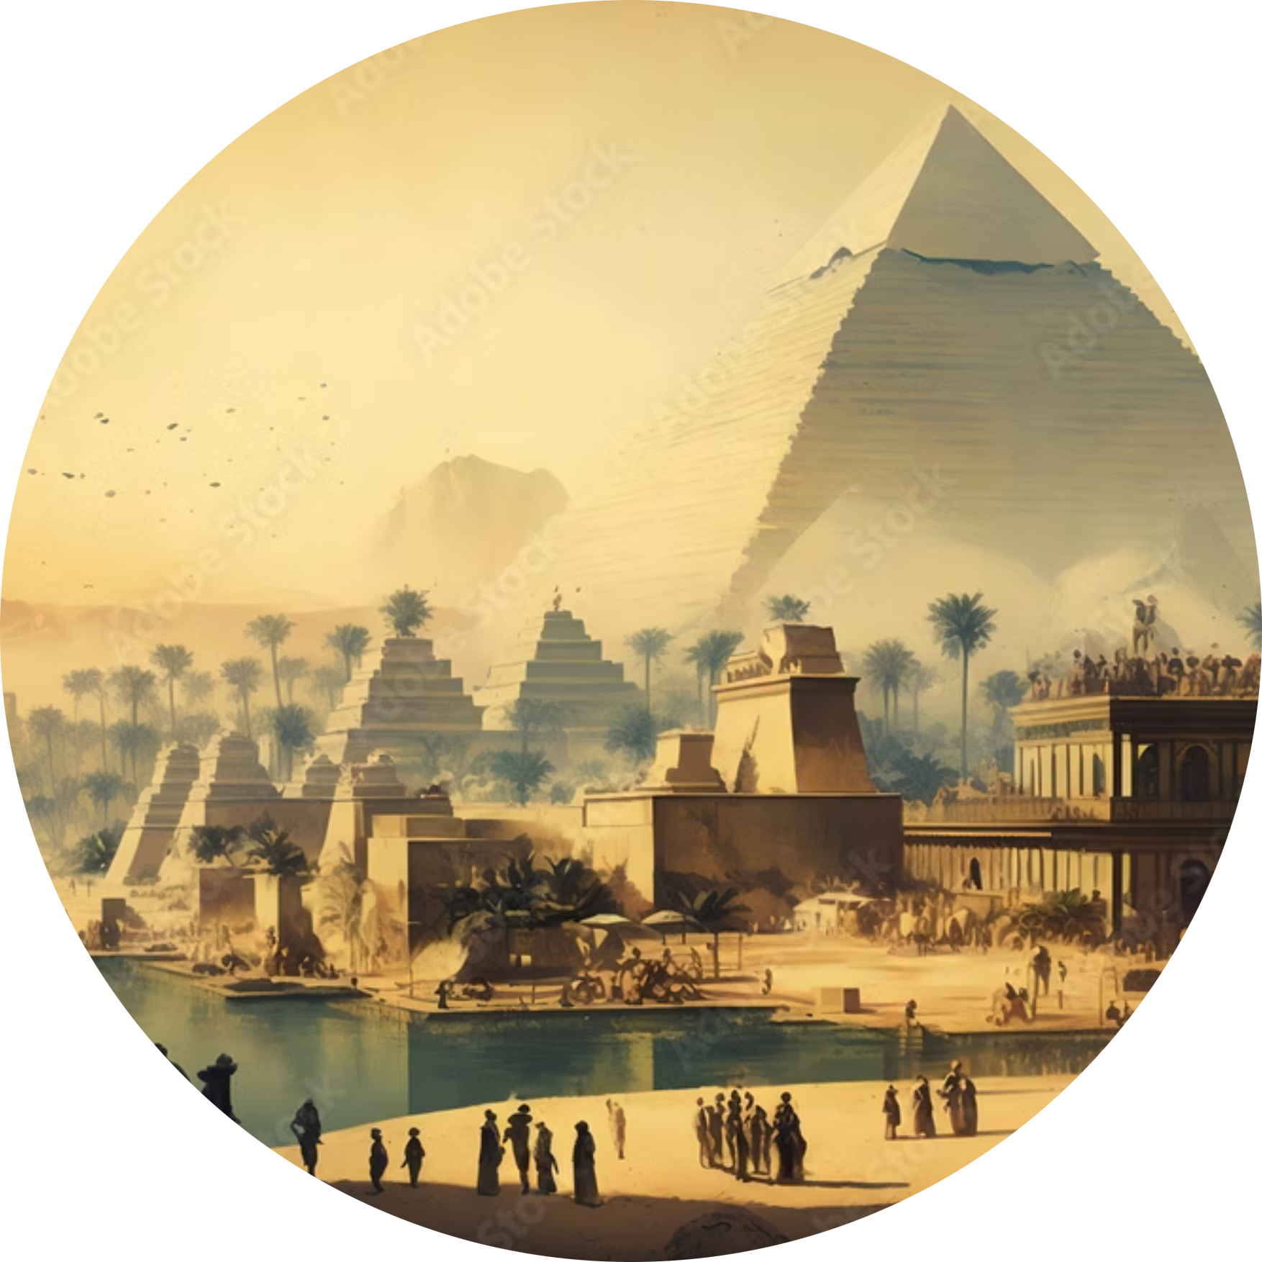
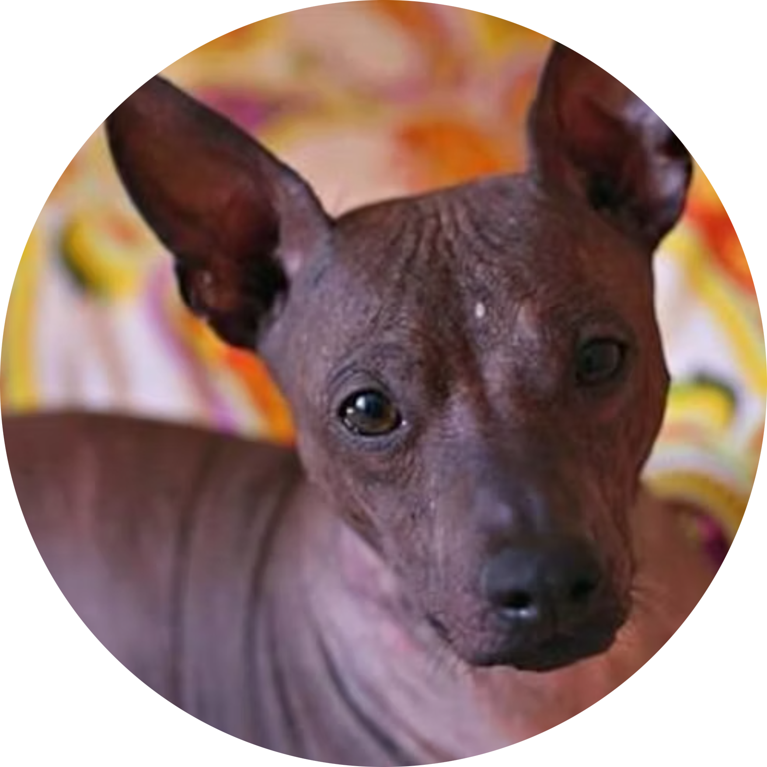
Starověký poklad Mexika
Archeologické nálezy
Více než 3000 let historie
Sošky nahých psů byly nalezeny v hrobech Mayů, Aztéků a Tolteků, kde byli považováni za posvátné průvodce duší do podsvětí.
Xoloitzcuintli je jedním z nejstarších psích plemen na světě. Jeho původ sahá až do období před příchodem Kolumba do Ameriky.
Tyto psy nebyly pouze domácími mazlíčky, ale duchovními průvodci, kteří měli chránit své lidské společníky i po smrti. Jejich přítomnost v hrobech svědčí o jejich významném místě v starověkých civilizacích.

Slide 3
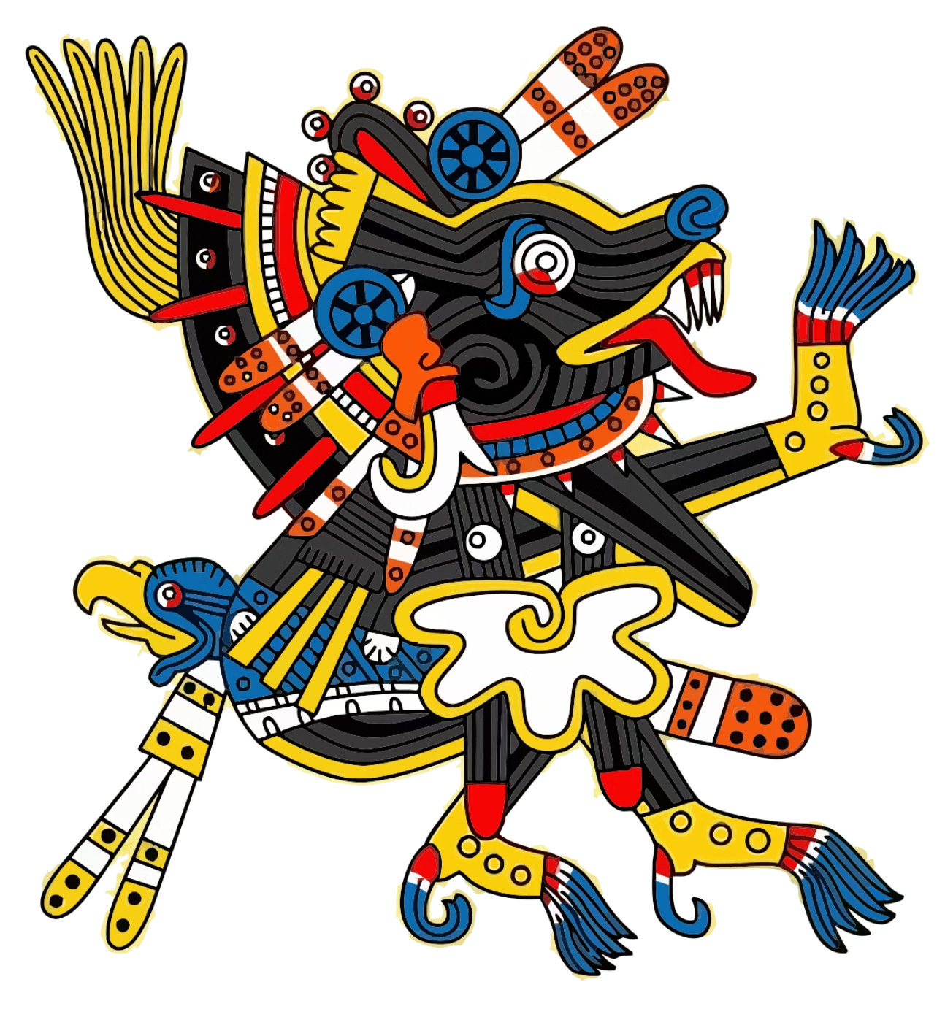
Jméno s božským původem
Aztécký bůh Xolotl
Název plemene pochází z aztéckého boha Xolotla, bratra boha Quetzalcoatla. Xolotl byl patronem blesku a smrti, strážcem slunce během jeho noční cesty podsvětím.
Význam slova "itzcuintli"
Druhá část názvu "itzcuintli" jednoduše znamená "pes" v aztéčtině. Dohromady tedy Xoloitzcuintli znamená "Xolotlův pes".
V mexické mytologii byl Xolo ochráncem a průvodcem duší na nebezpečné cestě do posmrtného života, kde je čekalo setkání s bohy.

Slide 4
Dvě podoby jednoho plemene
Nahá varianta
Chlupatá varianta
Nejznámější forma s hladkou, teplou kůží bez srsti. Může mít občasné chomáčky chlupů na hlavě, ocasu a tlapkách, což je geneticky normální.
Méně známá forma s krátkou, hladkou srstí pokrývající celé tělo. Tato varianta se může narodit ve stejném vrhu jako nahá.
Krátká, hustá srst
Hladká, jemná kůže
Stejný temperament
Teplá na dotek
Standardní péče o srst
Minimální údržba srsti
Zajímavé je, že obě variety mohou pocházet ze stejných rodičů a mají identické charakterové vlastnosti. Geneticky je nahá varianta dominantní.

Slide 5



Tři velikosti pro různé potřeby
Standard (46-58 cm)
Mini (36-46 cm)
Největší varianta s imposantní postavou. Váha 11-25 kg. Výborný hlídač s elegantním vzhledem a důstojným chováním.
Malý (25-36 cm)
Střední velikost, nejoblíbenější varianta. Váha 7-14 kg. Skvěle se hodí pro rodiny s dětmi i jednotlivce.
Nejmenší varianta, ideální pro byty a starší osoby. Váha 4-8 kg. Perfektní společník do klína s velkým srdcem.
Všechny velikosti mají štíhlou, svalnatou postavu s elegantním, ale pevným rámcem. Poměr výšky k délce je téměř čtvercový.

Slide 6



Temperament a povaha
Věrnost a oddanost
Přirozený strážce
Klidná povaha
Xolo si silně váže na svou rodinu a vytváří hluboké emocionální pouto. Je známý svou neochvějnou loajalitou a potřebou být blízko svým lidem.
Díky své ostražitosti a plachosti vůči cizím je výborným hlídačem. Upozorní na návštěvu, ale není nepřiměřeně agresivní nebo štěkavý.
Xolo je přirozeně klidný a vyrovnaný pes. Není hyperaktivní ani destruktivní, dobře se přizpůsobí rytmu života své rodiny.
Toto plemeno vyžaduje časnou socializaci, aby překonalo svou přirozenou rezervovanost. S důvěryhodnými lidmi je však láskyplný a hravý společník.

Slide 7
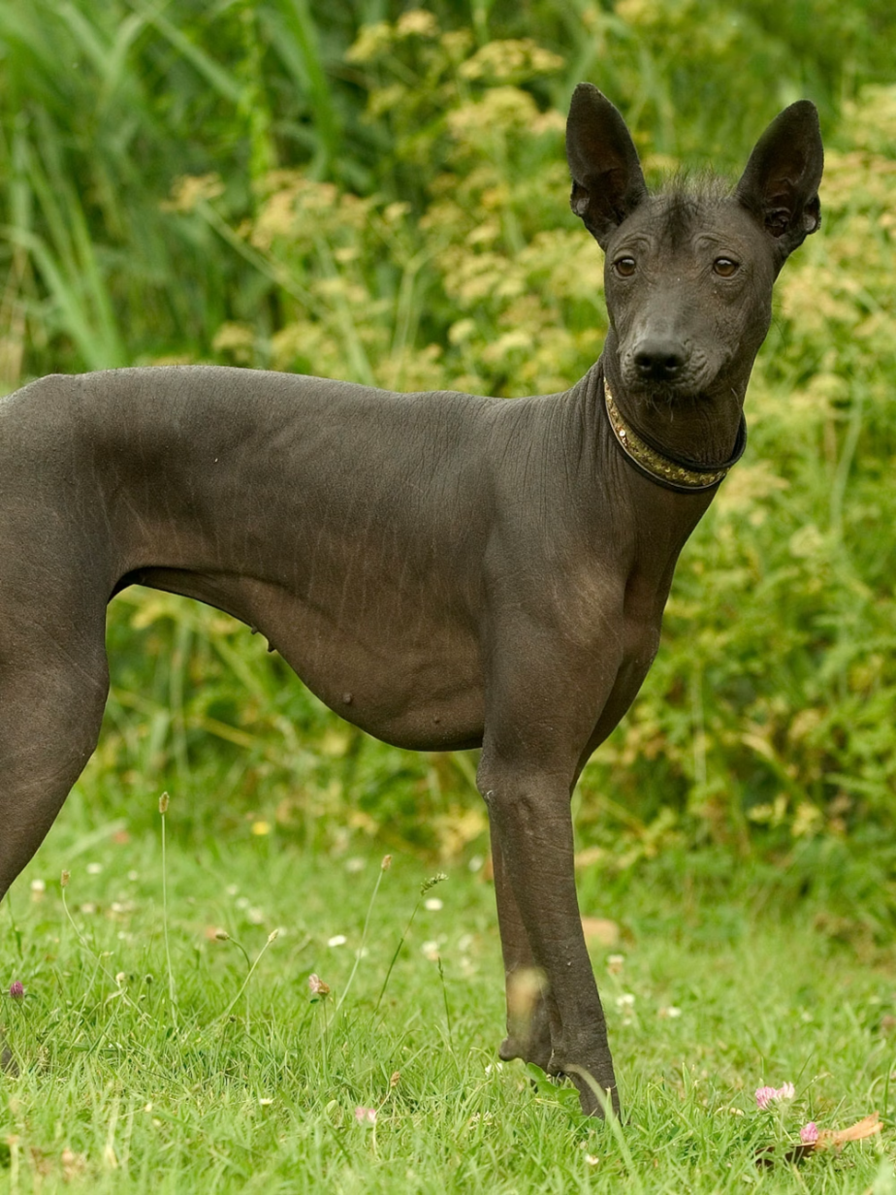
Péče o plemeno
Péče o nahé Xolo
1
Ochrana kůže
Pravidelné čištění jemným mydlem a aplikace opalovacího krému nebo zvlhčujícího mléka podle potřeby.
2
Ochrana před povětrnostními vlivy
V létě ochrana před sluncem, v zimě teplé oblečení při venčení.
Obecné potřeby
Xolo potřebuje pravidelný, ale ne extrémní pohyb. Denní procházka a příležitostná hra plně uspokojí jeho potřeby. Dobře se přizpůsobí i životu v bytě, pokud má dostatek pozornosti.

Slide 8
Xolo v moderní kultuře
Téměř vyhynutí (1950s)
Disney Pixar "Coco" (2017)
Plemeno bylo na pokraji vyhynutí kvůli modernizaci a ztrátě zájmu o tradiční mexická plemena.
Film představil Xolo celosvětovému publiku prostřednictvím postavy Dante, což výrazně zvýšilo zájem o plemeno.
1
2
3
4
Záchranné úsilí (1960s-80s)
Symbol mexické hrdosti
Mexičtí kynologové a nadšenci začali systematické úsilí o záchranu a obnovu plemene.
Dnes je Xolo oficiálním symbolem mexické kultury a národního dědictví, uznávaný po celém světě.

Slide 9
Fascinující fakta
14-17
40°C
3000+
Let průměrného života
Teplota těla
Let historie
Výjimečně dlouhá životnost pro psí plemeno, díky robustnímu zdraví a minimálním genetickým problémům.
Nahé Xolo mají vyšší tělesnou teplotu než chlupatí psi, což z nich činí přirozené "živé ohřívače".
Jedno z nejstarších psích plemen, které se téměř nezměnilo od dob starověkých civilizací.
Hypoalergenní vlastnosti: Ačkoli je Xolo považován za hypoalergenní plemeno kvůli absenci srsti, stále může produkovat alergeny v podobě slin a odumřelých buněk kůže. Pro většinu alergických osob je však vhodnější než chlupatá plemena.

Slide 10
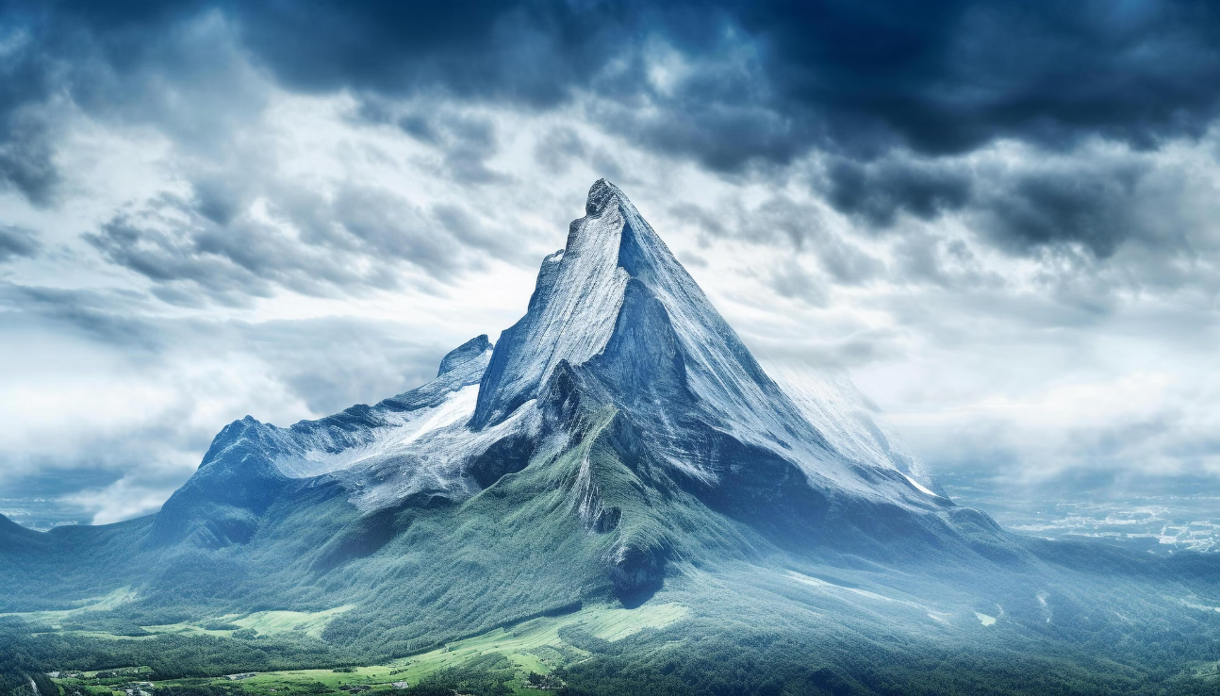
Xoloitzcuintli
Spojení minulosti a přítomnosti
Mystický průvodce moderního světa
Tento jedinečný pes spojuje starověké tradice s moderním životem jako živoucí most mezi minulostí a přítomností. Jeho historie nás učí vážit si kořenů, zatímco jeho oddaná povaha ukazuje pravý význam věrnosti.
"Xolo není jen pes – je to strážce mexického dědictví, přítel, který nás spojuje s tisíciletou moudrostí našich předků."
Přijměte Xola jako věrného společníka a objevte kouzlo plemene, které překonalo tisíciletí a zůstává symbolem loajality, mystiky a mexické hrdosti.

